Slide 1
智慧型汽車期末報告

Slide 2
Overview
Introduction
Preliminary
Modulation Fromat
System design
Implementation
Future work

Slide 3
Introduction

Slide 4
Preliminary
Signal & Sampling :

Slide 5

Preliminary
Rolling shutter :

Slide 6
Preliminary
Rolling shutter :

Slide 7


Preliminary
Frquency shfit key (FSK) :

Slide 8
Modulation Format

Slide 9
Flow Chart
Matlab 影像處理:
根據畫面中觀察到的亮帶寬度判斷頻率，藉此解譯出訊息
怎麼控制?
是否能過路口
LED 光訊號
產生訊息:
(紅/綠),(秒數)
停在路口
通過路口
相機接收訊號
透過 Serial port 傳送到 Arduino
Notes:
黃色部分看你要改成什麼

Slide 10
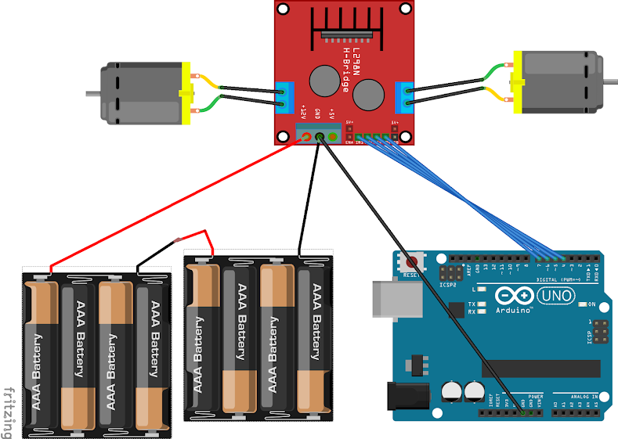
Arduino 遙控汽車
L298N
馬達驅動模組
直流減速馬達
直流減速馬達
接線圖
MEGA
12V 電池供電
Arduino Mega 2560

Slide 11
References
https://sites.google.com/site/zsgititit/home/arduino/arduino-shi-yongl298n-qu-dong-liang-ge-ma-da
http://cyyang12345.blogspot.com/2015/05/arduino.html

